Slide 1
Религия
Что такое религия?
Какие формы и виды религии известны?
Какие функции выполняет религия в обществе?

Slide 2
Религия – мировоззрение, основанное на вере в существование сверхъестественных сил, Бога.
religio (лат.) – благочестие, набожность
РЕЛИГИОЗНОЕ СОЗНАНИЕ
РЕЛИГИОЗНЫЕ ОБРЯДЫ
РЕЛИГИОЗНЫЕ ОРГАНИЗАЦИИ

Slide 3
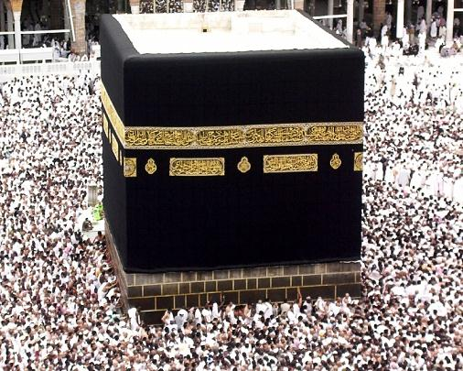
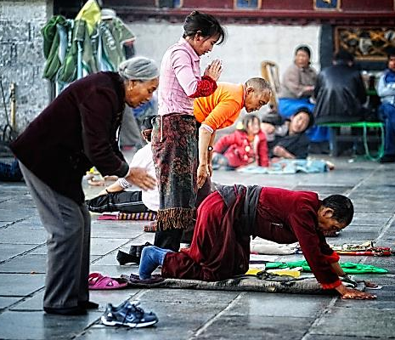
Религиозная вера – минимум религии.
ВЕРА В ДВОЙСТВЕННОСТЬ МИРА
ВЕРА В ПЕРВИЧНОСТЬ СВЕРХЪЕСТЕСТВЕННОГО МИРА
ВЕРА В ВОЗМОЖНОСТЬ КОНТАКТОВ МЕЖДУ ДВУМЯ МИРАМИ

Slide 4
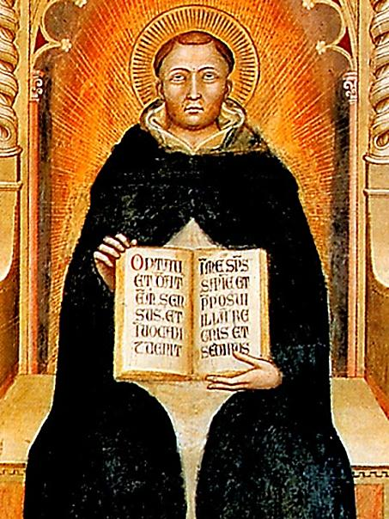
Вера – личностное, эмоциональное отношение человека к какой-либо информации, которую он готов признать истинной без доказательств.
Пять доказательств бытия Бога
ФОМА АКВИНСКИЙ

Slide 5
Формы и виды религии
Древние формы религии:
тотемизм;
фетишизм;
магия;
анимизм.

Slide 6
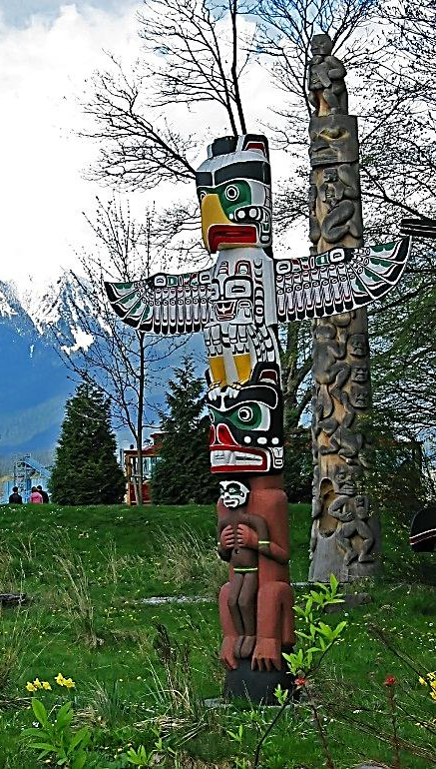
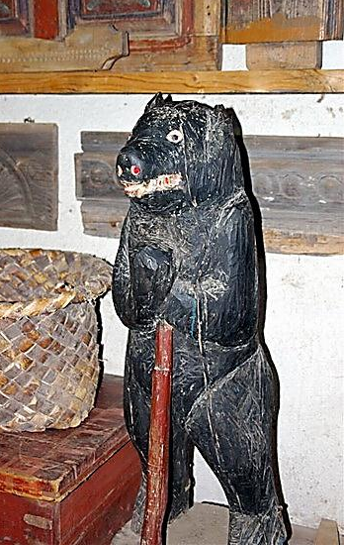
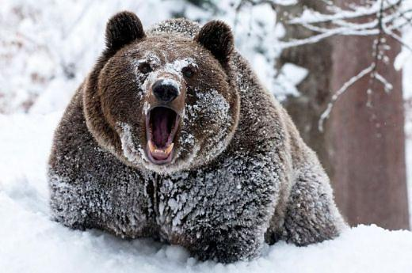
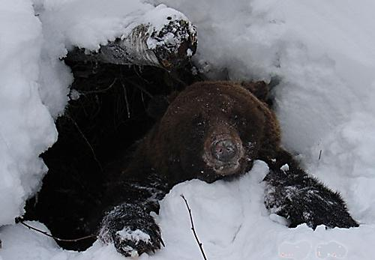
Тотемизм – вера в сверхъестественную связь коллектива людей с животным предком.
Тотем – животное-предок, его изображение.

Slide 7
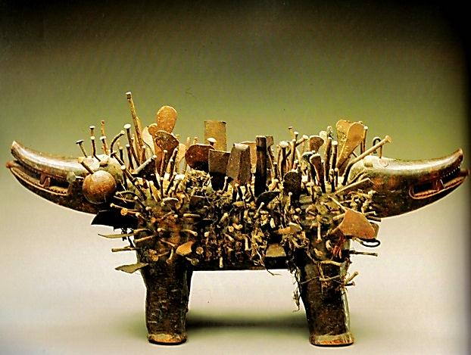
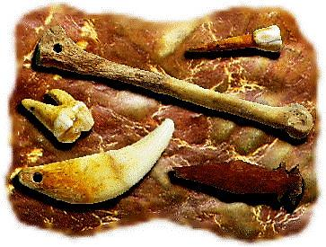
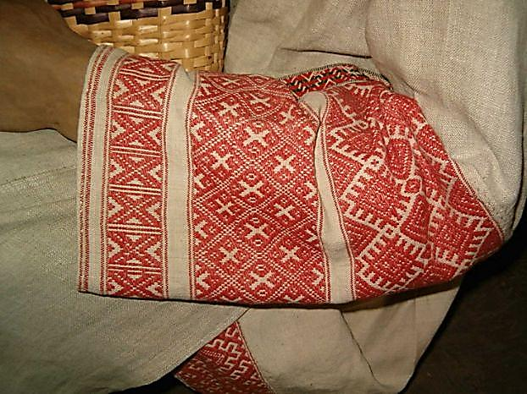
Фетишизм – вера в сверхъестественные способности неодушевленных предметов.
Фетиш – амулет, оберег.

Slide 8
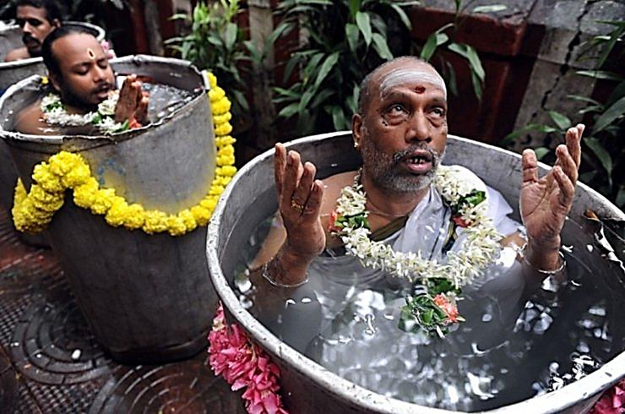
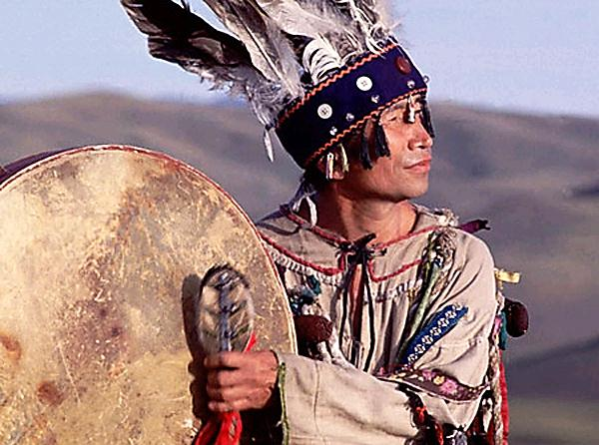
Магия – вера в сверхъестественные способности человека воздействовать на окружающий мир и других людей.

Slide 9
Анимизм – вера в существование особой нематериальной субстанции – души.
душа

Slide 10
Формы и виды религии
Древние формы религии:
тотемизм;
фетишизм;
магия;
анимизм.
Виды религии:
политеизм;
монотеизм.

Slide 11
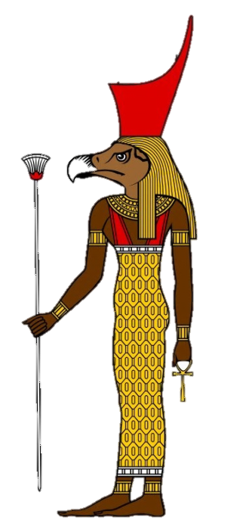
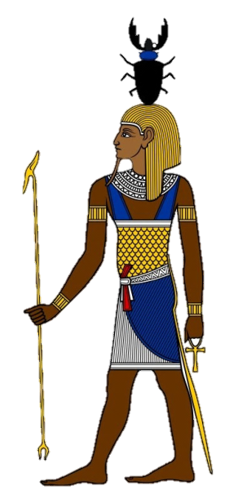
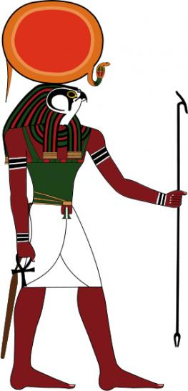
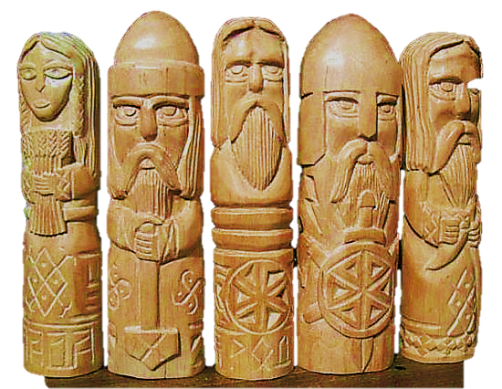
Политеизм (язычество) – вера во многих богов.
СИЛЫ ПРИРОДЫ
ЗАНЯТИЯ ЧЕЛОВЕКА

Slide 12
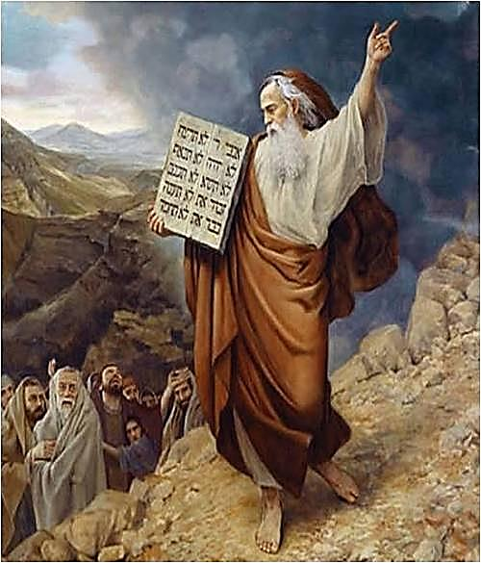
Монотеизм – вера в одного Бога.
Иудаизм
XI – IX вв. до н. э.

Slide 13
Формы и виды религии
Древние формы религии:
тотемизм;
фетишизм;
магия;
анимизм.
Виды религии:
политеизм;
монотеизм.
национальные;
мировые.

Slide 14
Национальные религии: иудаизм, индуизм, даосизм, синтоизм.
Мировые религии: буддизм, христианство, ислам.
Национальная принадлежность человека не имеет значения.
Активная миссионерская деятельность.
Проповедуется социальное равенство.

Slide 15
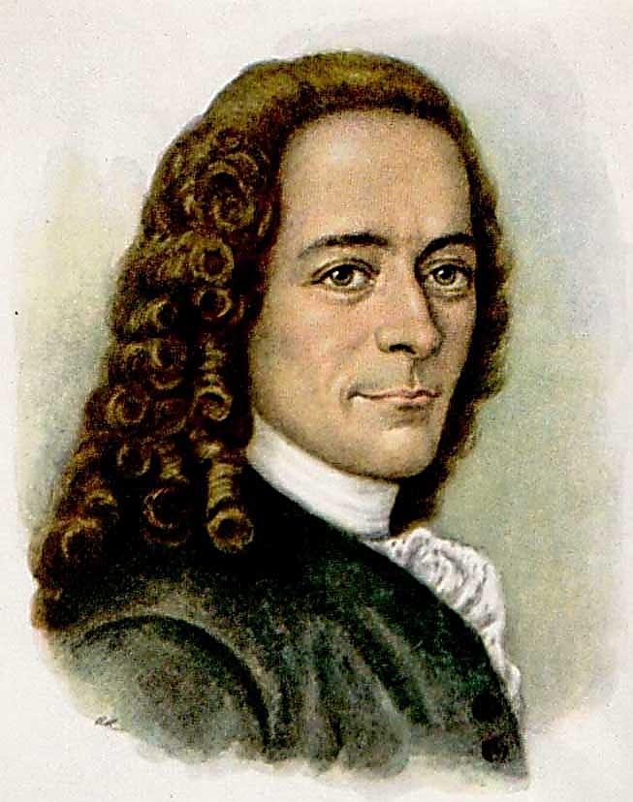
«Если бы Бога не было, его стоило бы выдумать».
ВОЛЬТЕР

Slide 16
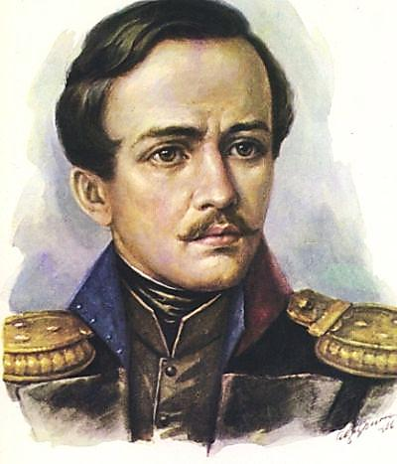
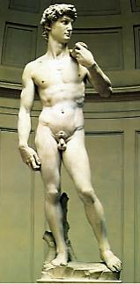
Общественные функции религии
Формирует определенную картину мира.
Регулирует поведение человека в обществе.
Помогает человеку найти утешение и надежду.
Но есть и божий суд, наперсники разврата!
Есть грозный суд: он ждёт:
Он не доступен звону злата,
И мысли, и дела он знает наперёд.
Выступает в роли объединяющей людей идеи.
Способствует накоплению и передаче культурного наследия.
М. Ю. ЛЕРМОНТОВ

Slide 17
Религия – мировоззрение, основанное на вере в существование сверхъестественных сил, Бога.
Древние формы религии – тотемизм, фетишизм, магия, анимизм.
Выделяют политеистические и монотеистические, национальные и мировые религии.
Религия выполняет в обществе важные функции.

Slide 18
